Slide 1







로고
포천 데이터센터
데이터센터란?
서비스
인프라
트렌드
기업 VPN 전용회선
Giga급 프리미엄 인터넷 100% 광케이블 인입
국제전용회선
중국, 베트남, 동남아 국제직결망 HGX (Hai Global eXchange)
코로케이션 서비스
100G 연동망 목동 가산 서초 IDC센터
마케팅 VPN 전용회선
IP자동관리시스템으로 마케팅에 특화된 클린 고정IP
본지사 VPN 전용회선
거리에 상관없이 VPN 장비로 보안연결
보안 서비스(UTM)
UTM 통합보안 서비스로 월 10만원대에 임대
프로그램 VPN
저렴하면서 간단한 소프트웨어 설치만으로 아이피 할당

Slide 2






구축계획
위치
경기도 포천시 산업단지 내
(부지면적 2,000평)
층수
지상 5층 + 지하 1층 (최대 층수 6층)
연면적
약 8,000평 이하
수전전력
포천2만KW급 + 용정2만KW급 (전력 이중화)
투자비
2,500억원(토지,건설비,금융비 포함)
TIER LEVEL
3등급 (TIER 최대등급: 4등급)

Slide 3
5F
서버실(540렉 설치) 지원시설 (1,376평)
4F
서버실(540렉 설치) 지원시설 (1,376평)
3F
서버실(540렉 설치) 지원시설 (1,376평)
2F
서버실(540렉 설치) 지원시설 (1,376평)
1F
발전기실/전기실,소화가스실,접견실(1,069평)
B1
기계실/주차시설(1,472평)

Slide 4
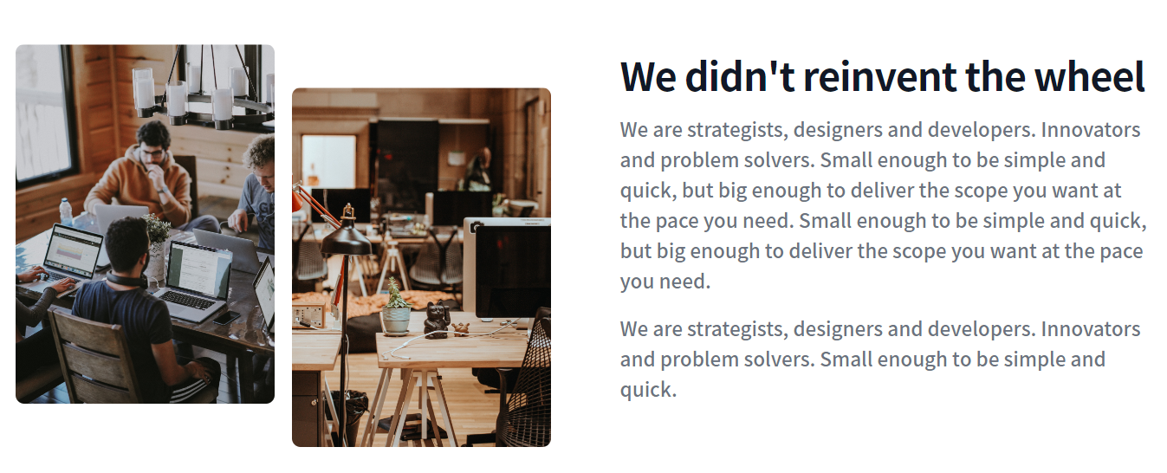
스마트 데이터 센터
사진
스마트 데이터센터의 특징은?
사진
패키지형으로 제작된 제품은 전원만 연결하면 즉시 사용할 수 있어 빠른 구축이 가능하며 서버를 위한 공간 "Cooling Zone" 은 밀폐되어 외부 환경(사막의 고온 및 모래먼지 등)으로부터 분리되고, 친환경 냉각기는 적정한 온도를 유지시켜 줌과 동시에 탄소중립에 도움을 줄 수 있습니다.
소화기부터, Redundancy of Cooling Unit, Remote Monitoring, 전열교환기 등 선택가능한 다양한 옵션들은 완벽한 데이터센터의 기능을 수행하며, 저렴한 도입비용과 운영비용, 그리고 최고수준을 유지하는 서비스 가용성으로 폭발적으로 증가하는 Edge Computing 환경을 준비할 수 있습니다.
정성적 효과
1. 손쉬운 배치 및 설치 - Plug & Play
2. 손쉬운 확장 - 데이터 증가에 대한 고민해결
3. 전산장비의 장애 최소화
4. 스마트 보안시설로 접근제어 가능
5. 원격지에 대한 모니터링 기능(WEB/SMS/API)
정량적 효과
1. 60% 이상의 운영비용 절감
2. 50% 이하의 구축비용
3. 최대 80% 이상의 절전효과
4. 99% 이상의 먼지유입 차단
5. 30% 이상의 장비소음 차단
6. 99% 이상의 해킹 및 바이러스 차단
포천 데이터센터 총 투자금 내역
2500
총 공사비용 2,500억원
200
초기 투자비용 200억원
2300
PF자금 2,300억원

Slide 5
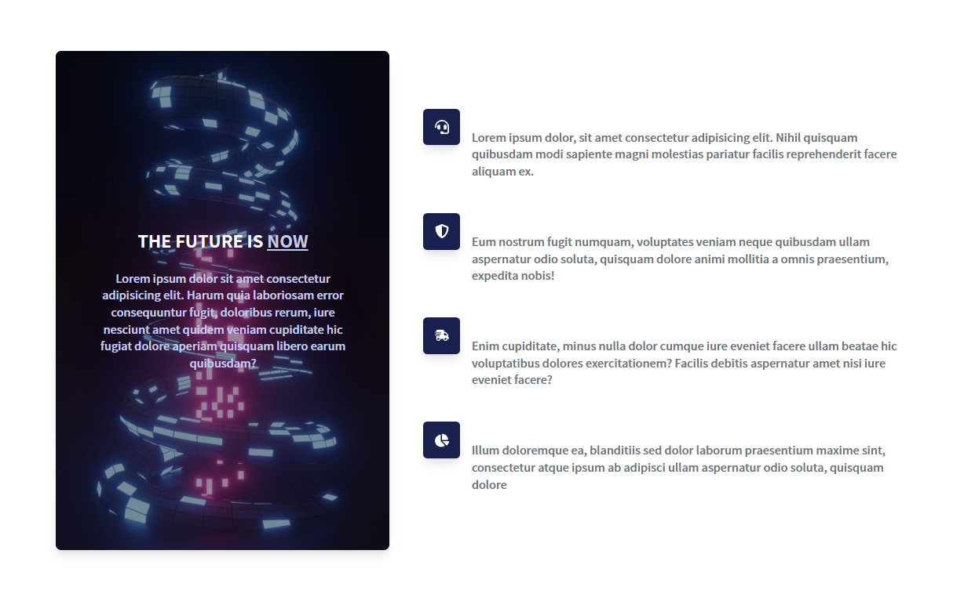
포천 데이터센터의 장점
포천 데이터센터 만이 가지고 있는 특장점.
일자리 창출 및 지역 경제 발전 효과
일자리 직간접 300명 일자리 창출 효과
연 매출 440억 이상 지역경제 발전 효과
전력 이중화 가능 (각기 다른 변전소 수전 가능)
포천 변전소 20,000 KW
용정 변전소 20,000 KW
완전한 전력 이중화 구성 예정 (한전 협의중)
교통의 편리함 (서울지역 40분 이내 접근)
7호선 연장선 계획으로 접근 용이
고전력 / 모듈화 데이터 센터 구축
Hot Swap : 서버가동 중에도 장애처리, 유지보수 , 증설 가능
Hot Power Rack : 최대 15KW 고집적 Rack 적용
Real Moduler : 전력 사용량에 따라 UPS 증설 가능
사진은 아무거나 넣어놓고 나중에 찾자고..
마우스 오버시. 좌측 사진 변경

Slide 6
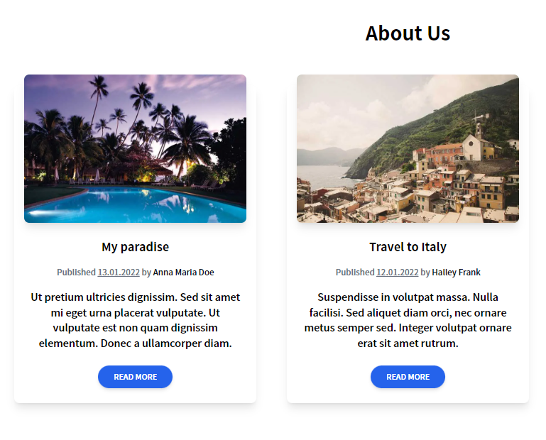
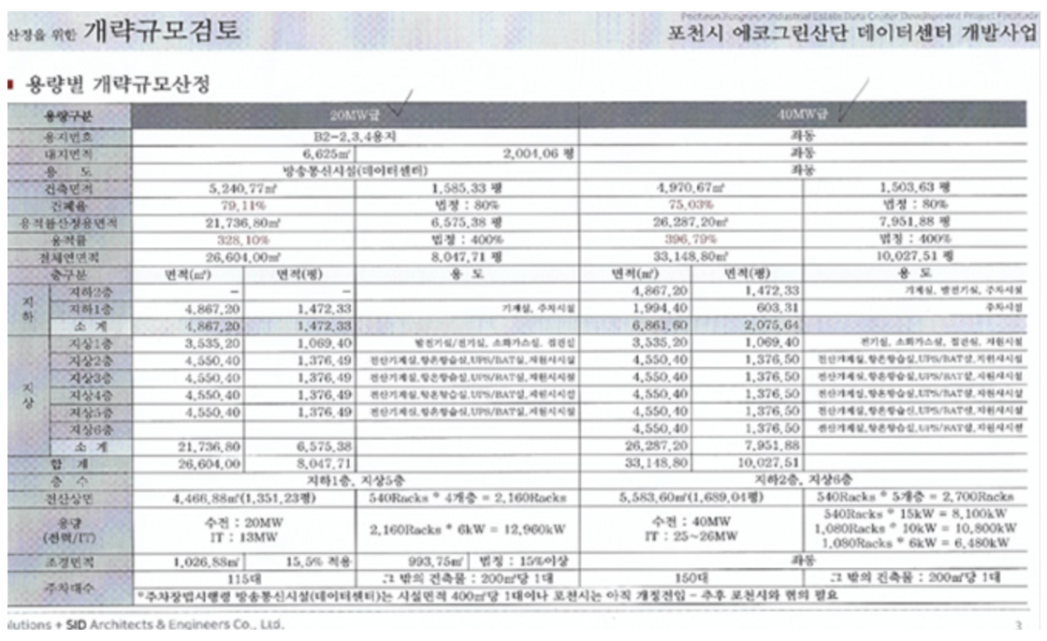
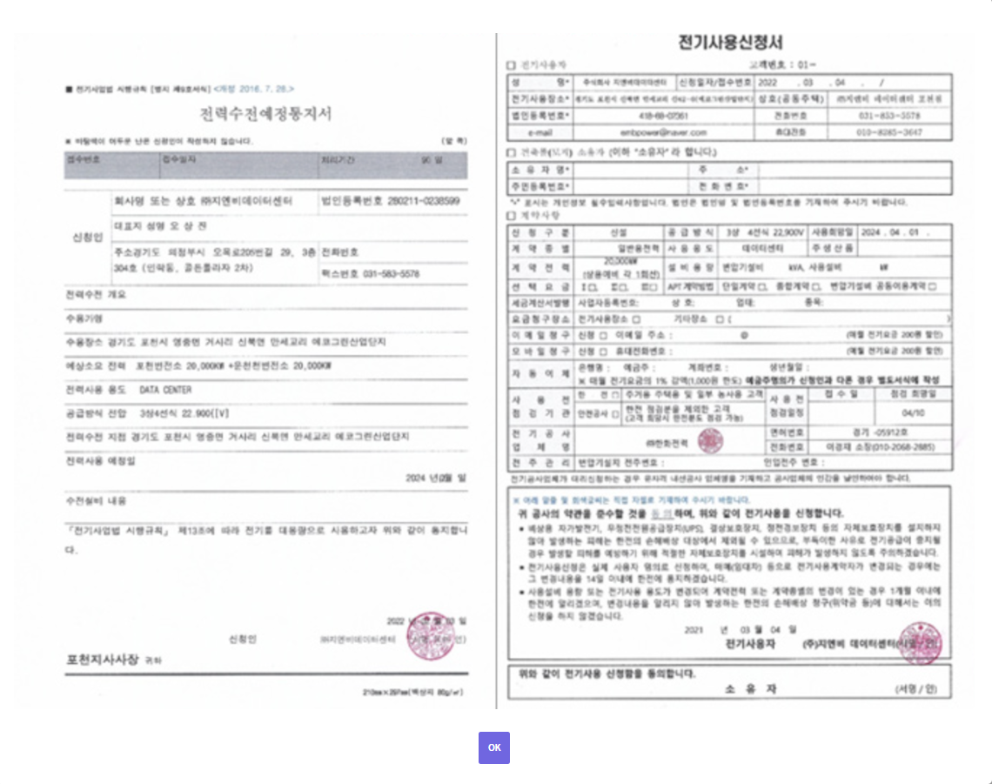
설계자료 검토
전기 사용신청 내용
VIEW
VIEW

Slide 7
IDC 사업일정 및 추진 업무
2024하반기 준공으로 찾아뵙겠습니다.
.
2022년 2분기
FS타당성조사영역
.
2022년 3분기
SPC설립 및 부지계약 체결
.
2022년 3분기
실시설계포함
.
2023년 1분기
참여사 협약 체결
.
2023년 2분기
증자 및 PF 체결
.
2023년 2분기
착공
.
2024년 2분기
준공

Slide 8
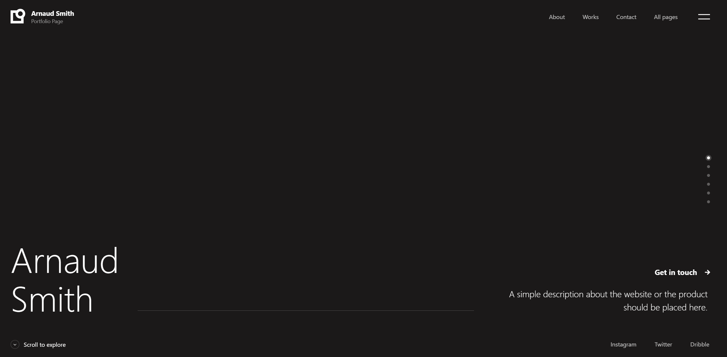
데이터 센터란? 이 페이지 활용

Slide 9
GNB DATA CENTER
데이터 센터란?
오늘날의 세계는 통신케이블로 전체가 연결되어 있습니다.
모든 IT기반의 일들은 이러한 통신망과 데이터센터를 거치게 된다고 보시면 됩니다.
데이터 센터는 = 서버, 즉 컴퓨터를 위한 집이라고 보면 됩니다.

Slide 10
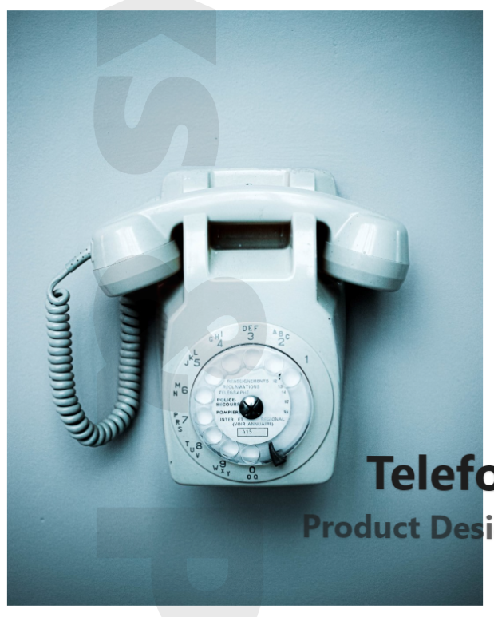
데이터 센터의 이해
엄청난 양의 데이터를 물리적인 서버에서 다룬다는 것은 비용과 시간이 많이 들어갑니다. 지엔비데이터센터는 이에 클라우드를 활용하여 가상의 IT 서버를 늘려 효율적인 클라우드 플랫폼 서비스를 제공할 것입니다.
오늘날의 세계는 통신케이블로 전체가 연결되어 있습니다. 모든 IT기반의 일들은 이러한 통신망과 데이터센터를 거치게 된다고 보시면 됩니다. 데이터센터는 = 서버, 즉, 컴퓨터를 위한 집이라고 보면 됩니다. 각각의 랙에 수만 개의 서버가 꽂혀 있는 모습을 볼 수 있는데요. 모든 IT 기술과 소셜 네트워크 서비스 등 4차 산업혁명의 물리적 기반이 되는 필수불가결한 시설이 데이터센터라 할 수 있겠습니다.
데이터 센터의 이해

Slide 11
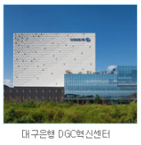
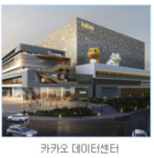
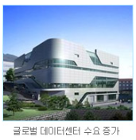
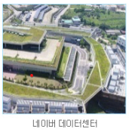
모든 카카오톡 서비스의 데이터가 통신망을 타고 카카오 데이터센터를 통해 전달되고 저장됩니다. 네이버 데이터센터도 마찬가지죠. 블로그를 통해 맛집을 통해 검색하고 정보를 입수 하는 것들이 모두가 데이터센터를 통해서 이루어지는 일들입니다. 인터넷뱅킹을 할 때도 돈을 보내고 주식투자를 할 때에도 모두 은행의 데이터센터를 거치게 됩니다. 금융분야에서는 인터넷은행이 전통적인 미디어는 IT미디어로 변화 바뀌었고 유통 분야도 아마존이나 쿠팡 등으로 대체 되어 가고 있습니다.
비즈니스 | 목적 | 참여 주체 | 역할
코로케이션형 (상업용) | 계열사 서비스 대외고객 서비스 | SI업체 아마존 AWS, MS에저 등 | SI업체가 계열사와 임대계약 클라우드 기업들이 자신슬의 서비스를 위해 데이터센터 임대
엔터프라이즈형 (자사용) | 내부용 서비스 대외용 서비스 | 대기업들 네이버, 카카오 등 | 자사 내부에 데이터센터 구축, 활용 자사데이터센터를 만들어 자신들의 비즈니스 플랫폼으로 활용
기업이나 정부 등 자체사용을 목적으로 하는 자사형 데이터센터와 수익을 창출하고자 하는 인터넷 데이터센터(IDC)로 구분지을 수 있는데요. 자사 데이터 센터는 정보의 안전한 보관이 최우선이 됩니다. 설계시 보안이나 안정성이 우선시 되며 대표적인 사례가 금융권 데이터센터 구축 방식입니다.

Slide 12
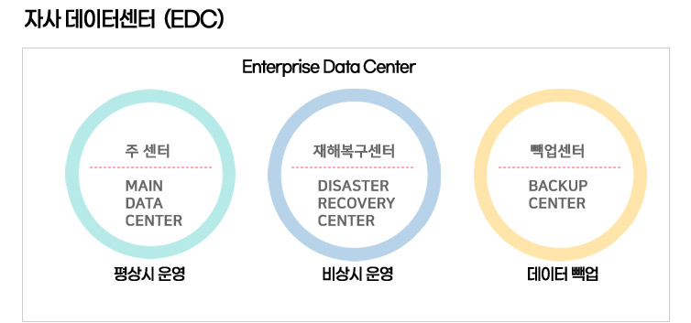
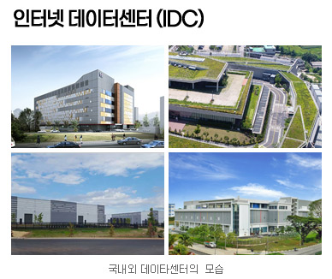
메인센터를 평상시에 운영하면서 재해 복구 센터 DR센터도 실시간으로 동일하게 미러링됩니다. 메인센터가 혹시 정상적인 기능을 하지 못할 시에 일정 거리에 위치한 DR센터로 이동하여 정상적인 서비스를 제공하는 구조입니다. 전쟁이나 자연재해와 같은 경우가 있을 때에는 백업센터에 저장된 데이터를 다시 불러 오게 됩니다. 이러한 정보의 보관이 가장 중요할 정도로 안정성을 최우선으로 운영하는 센터가 금융권 데이터센터라 할 수 있습니다.
인터넷 데이터센터(IDC) 는 수많은 정보량의 이동, 수익을 내는 것이 주목적으로 수익성과 효율성이 중요한 특성을 가지고 있습니다. KT, LGU+같은 통신사업자의 데이터센터 카카오, 네이버같은 기업의 데이터센터 들이 그러한 대상이 됩니다.

Slide 13
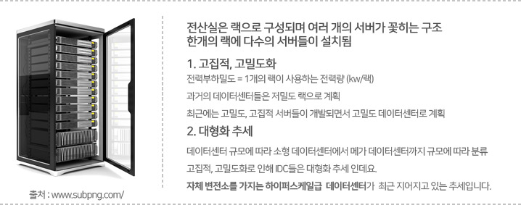
기반시설은 일반적으로 전력 및 통신을 공급하는 전기실 UPS 및 배터리실, 그리고 발전기 등과 기계실, 항온항습기, 냉동기 등의 기계설비로 구성이 되며 이 전체를 운영하는 종합상황실, 네트워크 및 보안 관리실 등으로 구성됩니다.

Slide 14
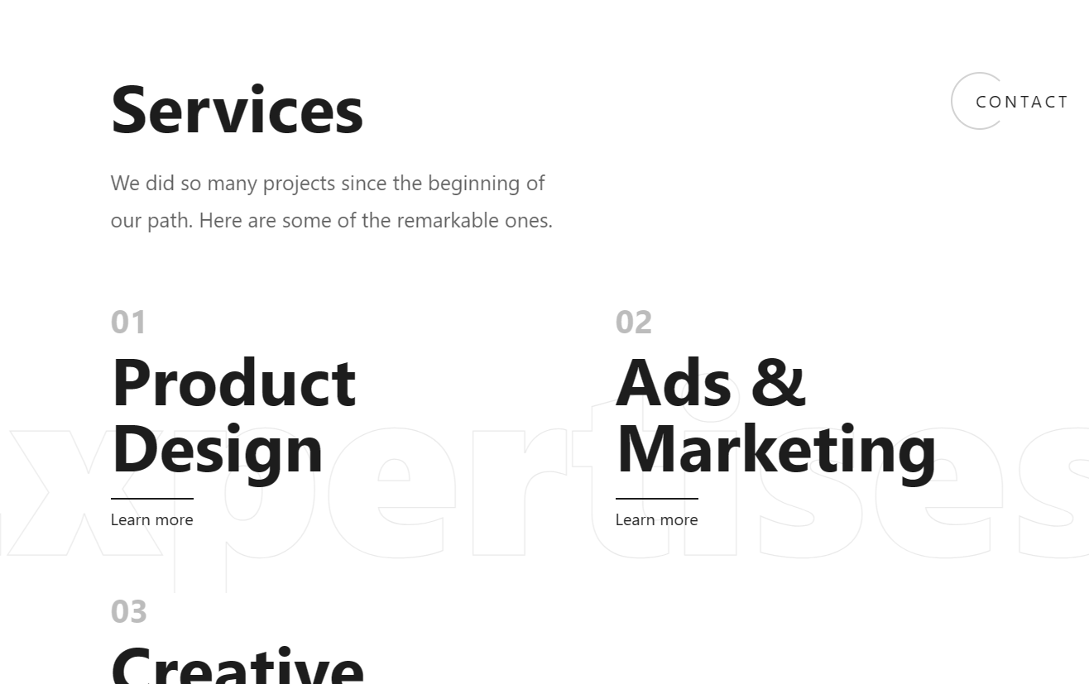
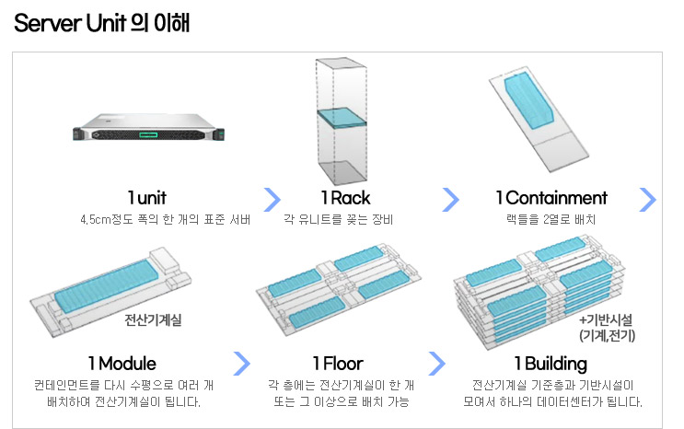
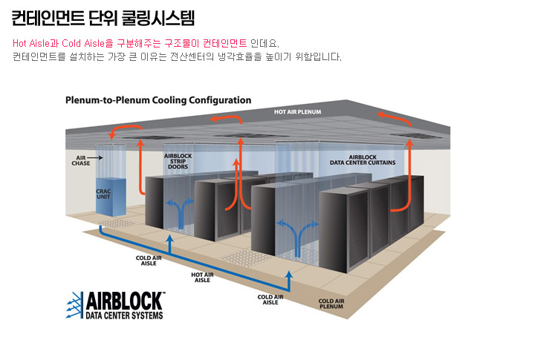
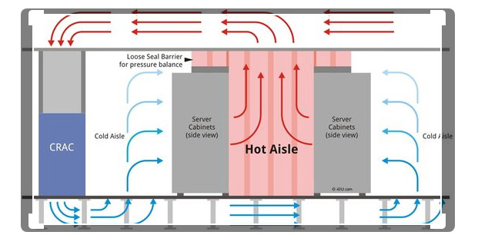
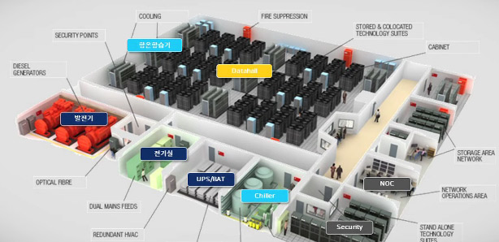
가장 중요한 인프라는 충분한 전력
데이터센터의 전력은 서로 다른 두 변전소에서 다른 경로를 통해 전력을 A변전소, B변전소로부터 충분히 받을 수 있는지 통신은 모든 사업자들로부터 받을 수 있는지 상하수도나 가스 등 인프라를 얼마나 공급받을 수 있는지가 중요합니다. 또한, 수해나 자연재해, 또는 위험한 시설이 주변에 위치하는지 확인한 후 부지를 선정합니다.
냉각효율을 높이기 위해서 Rack은 전면 또는 후면끼리 마주보고 배치하게 되는데요. 뜨거운 공기가 많이 배출한다고 해서 Hot Aisle이라고 부릅니다. 항온항습기에서 공급된 냉기가 전면을 통과해서 Hot Aisle을 통해서 천장 속으로 빠져 나가서 다시 항온항습기로 들어갑니다.
기반시설은 일반적으로 전력 및 통신을 공급하는 전기실 UPS 및 배터리실, 그리고 발전기 등과 기계실, 항온항습기, 냉동기 등의 기계설비로 구성이 되며 이 전체를 운영하는 종합상황실, 네트워크 및 보안 관리실 등으로 구성됩니다.

Slide 15
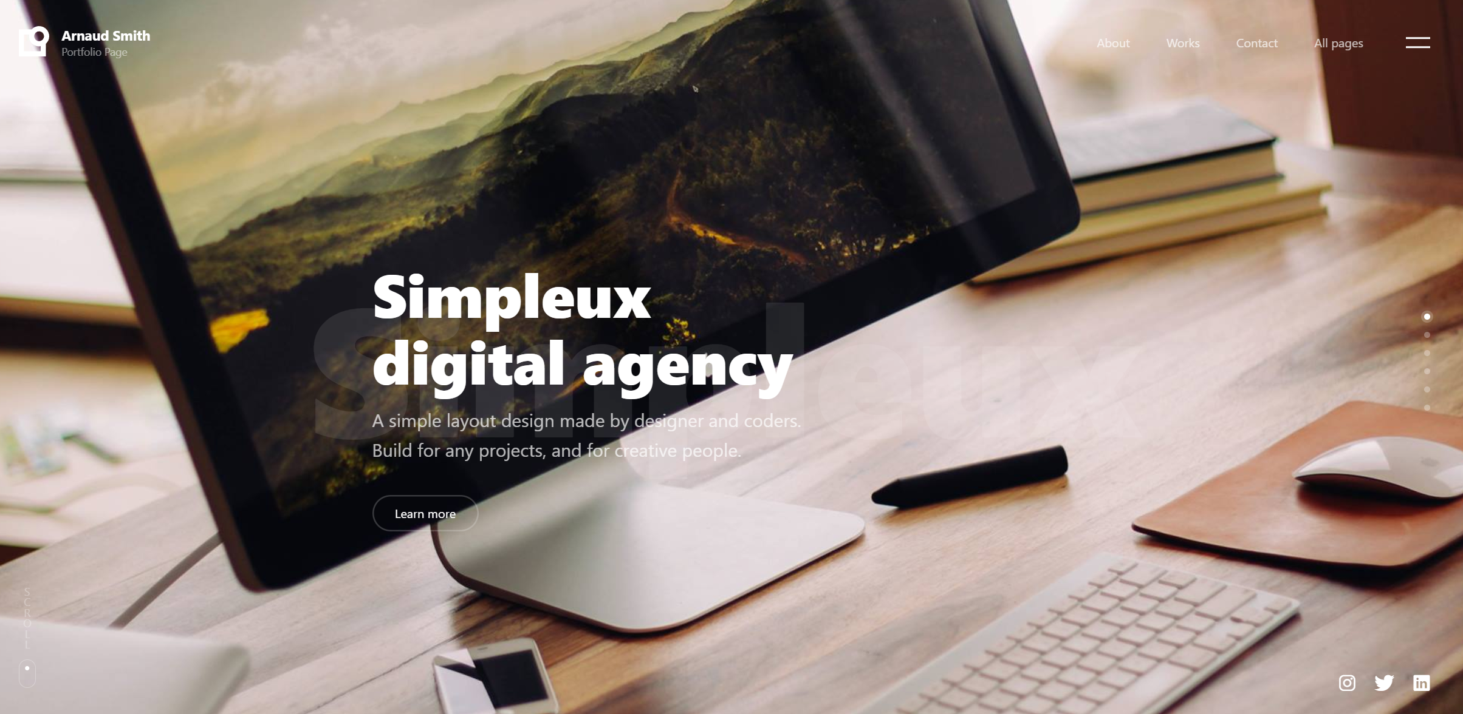
서비스는 이 페이지 활용

Slide 16
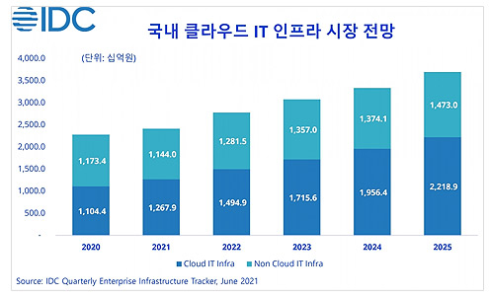
서비스
4차 산업혁명을 이끄는 진정한 혁명은 CLOUD 혁명 입니다.
자율주행, 인공지능(AI), 원격의료, 실감형콘텐츠(VR,AR) 산업 모두 CLOUD 수요를 필요로 합니다.
국내 클라우드 시장 규모는 2020년 기준 4조 200억 수준으로 연평균 성장률은 16%에 달한다. 클라우드 시장과 함께 성장하고 있는 MSP(클라우드 관리 서비스) 시장 규모는 올해 7조원을 넘어설 것으로 예상된다.

Slide 17
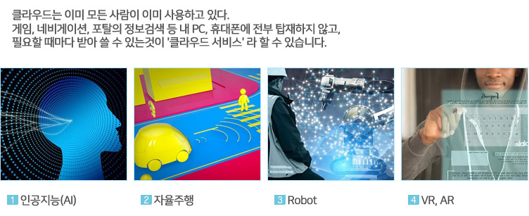
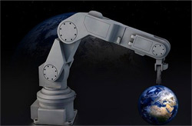
인터넷 서비스 자체가 클라우드를 볼 수 있습니다. 예를 들면, 넷플릭스나 유투브 같은 것이다. 클라우드는 이미 모든 사람이 이미 사용하고 있죠. 과거에는 본인의 휴대폰에 모든 게임을 다 설치하여 전체 프로그램을 휴대폰에 저장하고 실행을 했다면 지금은 즉시즉시 필요에 따라 그 상황에 맞게 사용하게 됩니다. 게임, 네비게이션, 포탈의 정보검색 등 모두 같은 개념이 됩니다. 내 PC, 휴대폰에 전부 탑재하지 않고, 필요할 때마다 받아 쓸 수 있는것이 '클라우드 서비스' 라 할 수 있습니다.
클라우드에 접속하여 동작하는 뇌가 없는 로봇(Brainless Robot)
뇌가없는 로봇(Brainless Robot)은 클라우드에 접속하여 동작하는 로봇이다. CPU나 메모리, 주변장치가 없는 것이다. 다양한 기능을 할 수 있는 로봇이 가격이 떨어져서 대중화로 갈 수 있는 수요가 발생할 수 있다는 것이다.

Slide 18
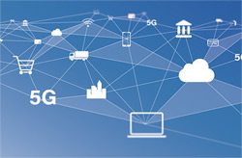
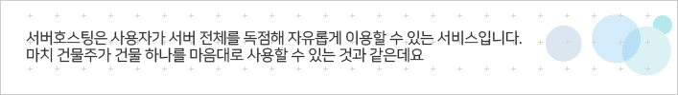
자율주행을 가능케 하는 것은 바로 클라우드 고속화된 네트워킹과 안정성이 필수
자율주행데이타는 사람, 기기와 자동차의 연결, 자동차가 외부와의 통신 이렇게 3가지의 데이터가 나오며. 레이더, 센서, 운전자정보, 타이어나 배터리 자가체크 데이타 등 7-8시간만에 120-150테라바이트가 나온다 한다. 자율주행 데이터를 사실상 차에 저장한다는 것은 불가능하다. 절대 끊김이 있어서도 안되는 생명과 관련된 중요한 데이타 들이라 클라우드 서버의 안정성과 고속화된 네트워킹은 필수이다.
따라서 서버 호스팅을 이용하면 서버 통제 권한을 최대한으로 얻을 수 있습니다. 또한 서버 자원을 다른 사용자와 나누지 않아도 되기 때문에 높은 서버 성능이 보장됩니다. 사용자는 원하는 환경이나 설정 등의 조건을 직접 결정해 최적화된 환경에서 서비스를 이용할 수 있습니다. 그럼 코로케이션과 서버 호스팅은 무엇이 다를까요? 서버호스팅은 사용자가 서버를 빌려서 독점적으로 사용하는 반면 코로케이션은 사용자가 원래 가지고 있는 서버를 전문 업체에 맡겨서 운영한다는 차이점이 있습니다.

Slide 19
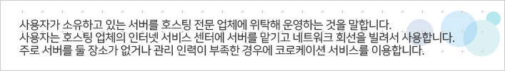
코로케이션은 데이터 센터 전용 건물과 클라우드 컴퓨팅 간의 중간 지점을 찾고자 하는 기업들에게 추가적인 옵션을 제공합니다. 코로케이션 서비스를 사용하여 기업들은 데이터 센터 시설에서 자체 컴퓨팅 하드웨어에 대한 공간을 임대할 수 있습니다. 일반적으로 코로케이션 고객은 서버 랙 또는 룸의 공간을 임대하며, 코로케이션 설비는 전력, 인터넷 연결 및 대역폭, 물리적 보안 및 환경 제어를 제공합니다. 고객에게는 자체 하드웨어 디바이스를 유지보수하고 관리하는 책임이 있습니다. 고객은 코로케이션으로 클라우드 컴퓨팅의 혜택 중 일부를 받습니다.

Slide 20
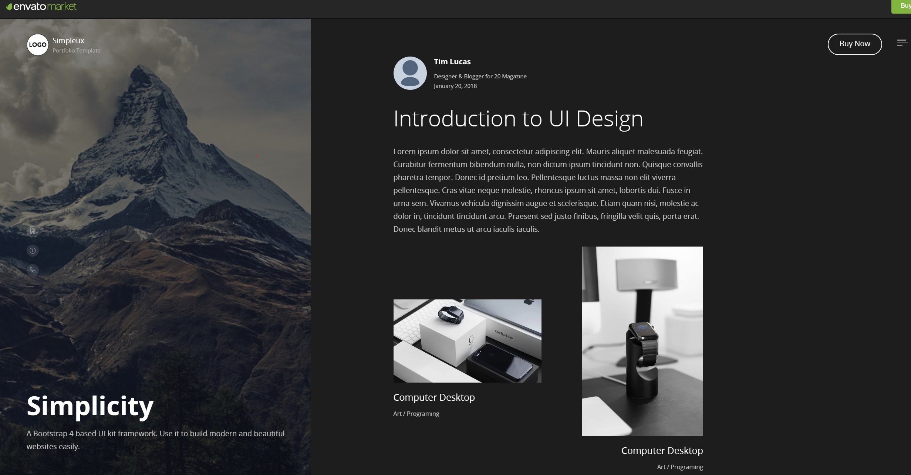
인프라는 이 페이지 활용

Slide 21
인프라
오늘날의 세계는 통신케이블로 전체가 연결되어 있습니다.
모든 IT기반의 일들은 이러한 통신망과 데이터센터를 거치게 된다고 보시면 됩니다.
데이터 센터는 = 서버, 즉 컴퓨터를 위한 집이라고 보면 됩니다.
안전성(Stability)
보안성(Security)
에너지절감(Energy Saving)
데이터센터의 중요한 인프라 기반시설의 요구사항
기반시설은 일반적으로 전력 및 통신을 공급하는 전기실 UPS 및 배터리실, 그리고 발전기 등과 기계실, 항온항습기, 냉동기 등의 기계설비로 구성이 되며 이 전체를 운영하는 종합상황실, 네트워크 및 보안 관리실 등으로 구성됩니다.

Slide 22
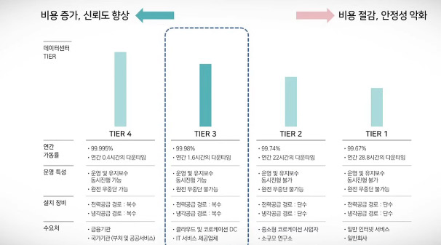
첫번째, 안정성(Stability)은 이중화 수준
비고) 꼭 필요한 정보의 기반시설 설치 = N 필요한 만큼 한 세트가 더 있는 것 = 2N, 2N이 되면 비용 증가 필요한 만큼 조금만 더 추가하는것 = N+1
각 기반시설별로 이중화 수준을 정해서 TIER라는 안정성 지표를 만듬
각 기반시설별로 이중화 수준을 정해서 TIER라는 안정성 지표를 만듬 TIER1 에서 TIER4로 갈수록 안정적이고 신뢰도 향상 높지만 비용이 증가하게 됩니다. TIER4는 완전 무중단 운영이 가능합니다. TIER3는 운영하면서 유지보수가 가능하기 때문에 운영에 문제가 없는 수준입니다.

Slide 23
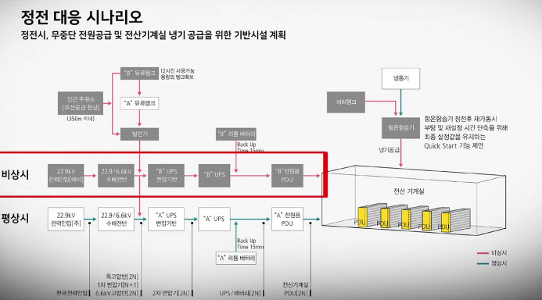
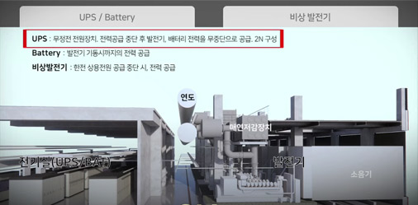
이중화 시설 / 정전대응 시나리오
전력 이중화의 핵심 장비는 바로 UPS UPS란? 무정전 전원장치, 전력공급 중단 후 발전기, 배터리 전력을 무중단으로 공급, 2N구성 - 비상발전기 : 한전 상용전원 공급 중단 시, 비상발전기가 가동하여 전력 공급 발전기가 정상 가동 될 대는 시간이 소요됨으로 이 경우 Battery가 전력공급 역할을 한다. - Battery : 발전기 가동시까지의 전력 공급

Slide 24
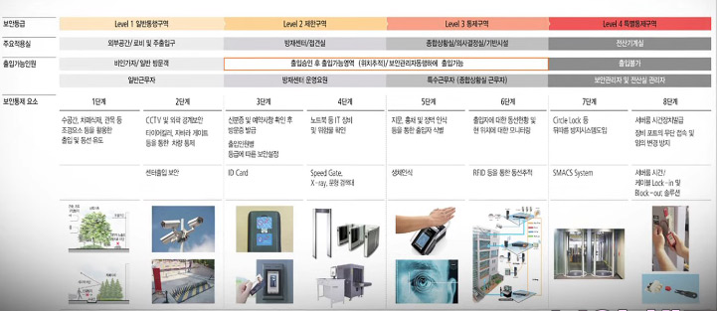
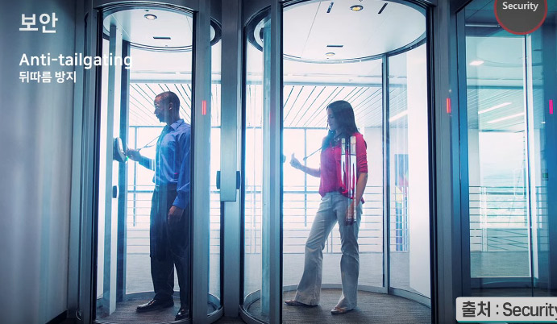
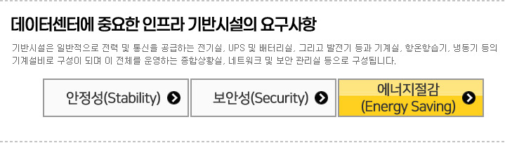
두번째, 보안성(Security) 확보
여러 단계의 다양한 장비를 거쳐서 보안 체크하게 됩니다. 최근에는 코로나 이슈 때문에 비접촉 지문인식, 안면인식을 주로 사용되는 편입니다. 보통 건물들의 보안이 제일 많이 깨지는 경우가 권한이 있는 직원들의 뒤를 따라가는 방법인데요 이러한 방법을 Tailgating이라고 부릅니다. 그래서 데이터센터에 특수하게 적용하는 것이 Anti-tailgating (뒤따름 방지문) 입니다. 한 명씩만 항상 통과하도록 되어 있고 무게 인식까지 가능하기 때문에 보안사고를 막아주는 첨단 시스템입니다.
기반시설은 일반적으로 전력 및 통신을 공급하는 전기실 UPS 및 배터리실, 그리고 발전기 등과 기계실, 항온항습기, 냉동기 등의 기계설비로 구성이 되며 이 전체를 운영하는 종합상황실, 네트워크 및 보안 관리실 등으로 구성됩니다.

Slide 25
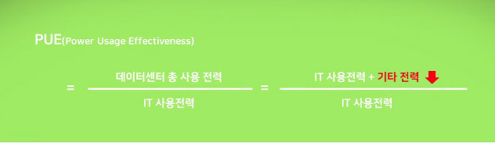
세번째, 에너지 절감(Stability)
데이터센터 = 전기먹는 하마??? 라는 표현을 많이 합니다. 심지어 혹자는 인터넷 검색을 한번 하게 되면 스타벅스 커피한잔 비용이 들어간다고 말하는 사람도 있습니다. 실제로 에너지 절감은 데이터센터를 운영하는 비용과도 밀접한 관계가 있기 때문에 에너지절감 이슈는 굉장히 중요합니다.
IT가 사용하는 전력은 반드시 들어가야 되는 장비이기 때문에 기타 전력에 사용되는 전력을 줄여주는 것이 굉장히 중요하게 됩니다. PUE를 절감하는 여러가지 방법들이 있는데요. 그 중에서도 많은 기술들이 바로 기계분야, IT장비의 쿨링에 관련된 기술입니다. ASHRAE (미국냉난방공조학회) The American Society of Heating, Refrigerating and Air-Conditioning Engineers 자료에 의하면 IT장비를 제외한 기타 전력의 80%를 IT장비 쿨링에 사용하게 됩니다. 그렇기 때문에 글로벌데이터센터의 경우 위도가 높은 추운지방에 데이터센터를 배치해 주변에 차가운 자연환경을 적극 이용해서 냉각하는 기술을 사용하고 있습니다. 우리나라는 지리적 환경 때문에 제한이 있지만 다양한 기술을 사용해서 에너지절감을 하고자 하는 노력을 하고 있습니다.
데이터센터만의 에너지 효율 지표를 별도로 가지고 있는데요. 이것을 에너지 효율 지표 = PUE (Powet Usage Effectiveness) 입니다.

Slide 26
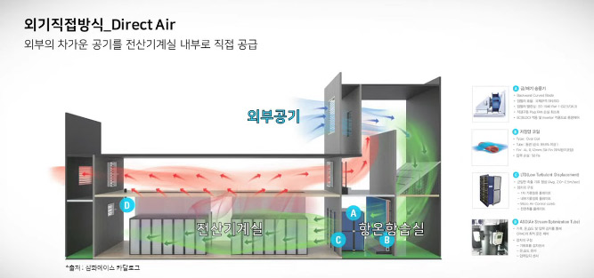
에너지 절감을 위한 다양한 냉각 방식
전력부하 밀도에 따른 여러가지 냉각 방식의 아이디어가 나와있는데요. 첫번째, 외기집적 방식 : 겨울철이나 간절기에 서늘한 공기를 온습도만 조절해서 바로 전산기계실에 공급하여 서버를 냉각하는 방식 공기를 이용하는 방법 중에서는 외기 직접 방식이 가장 효율이 높습니다. 그러나 황사나 염해, 미세먼지 등 외부 대기 환경에 민감한 특징이 있습니다. 그래서 이런 단점을 좀 극복하고자 나온 방식이 직접 넣지는 않고 실내와 외부공기를 열교환만 하는 방식입니다. 두번째, 외기간접 방식 : 내부에 들어온 공기는 히트파이프나 판형 열교환기를 통해 차가움만 전달하고 더워진 상태로 다시 배출이 됩니다. 외기 직접 방식과 비슷한 효과를 낼 수는 있지만 외부 대기환경에 따라서 필터를 자주 교체해줘야 합니다. 최근에 많이 사용되는 프리쿨링 냉동기 방식도 있는데요. 공기와 물을 활용한 방식으로 세번째, 프리쿨링 냉동기 방식 : 외부에 프리쿨링 코일을 노출시켜 차가운 공기로 만들어진 냉수를 항온항습기에 공급하는 방식
외기직접방식
Direct Air

Slide 27
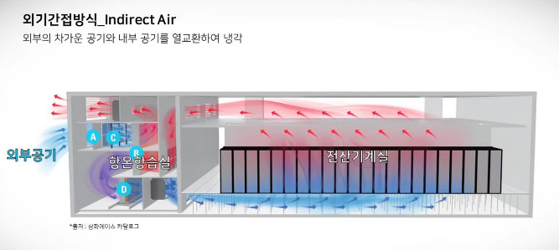
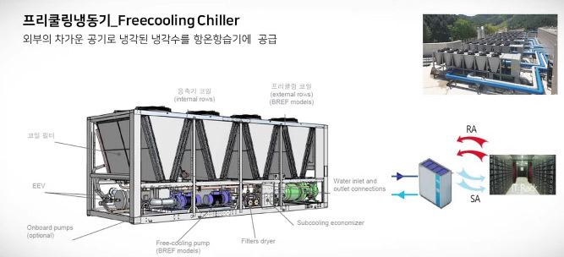
외기직접방식
Indirect Air
프리쿨링냉동기
Freecooling Chiller

Slide 28
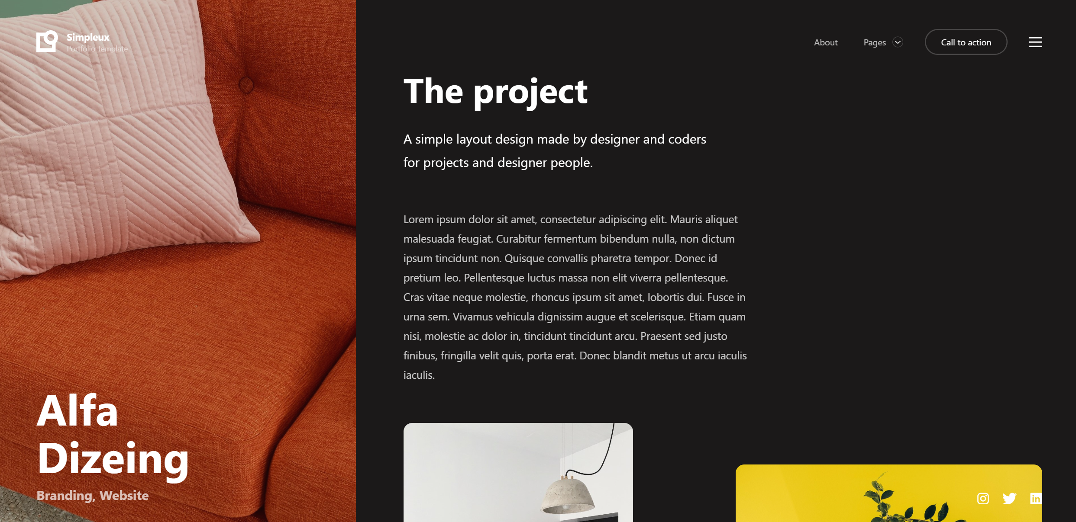
트렌드는 이 페이지 활용

Slide 29
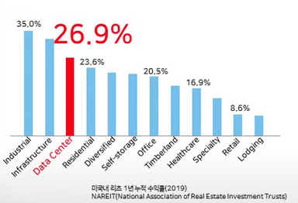
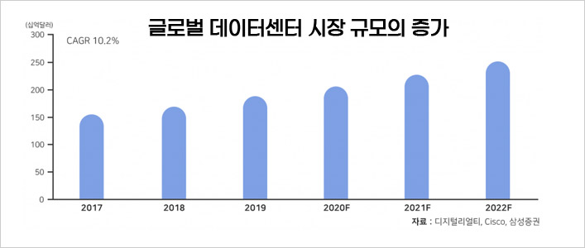
트렌드
버티브는 2023년 데이터센터 업계 5대 트렌드로 ▲데이터센터에 대한 규제 강화 ▲하이퍼스케일 및 기타 설비에서 표준화 가속 ▲디젤 발전기 교체 ▲높아지는 랙 밀도, 열 전략의 변화 요구 ▲5G 기술로 에지 상에서 메타버스 가능을 꼽았다.
글로벌 트래픽 증가 추세에 맞춰 글로벌 데이터센터의 수요도 최근 몇 년 사이에 급증하고 있고 특히나 미국에서는 Equinix나 Digital Realty 등 데이터센터 리츠의 수익률이 과거에 비해 높아지는 바 부동산 투자 관점에서도 오피스에서 데이터센터로 이동
비고) 리츠 (REITs : Real Estate Investment Trusts)
투자자들로부터 자금을 모아 지분 (Equity)에 투자하여 발생한 수익을 투자자들에게 배당하는 회사나 투자신탁
글로벌 데이터센터 리츠의 수익률

Slide 30
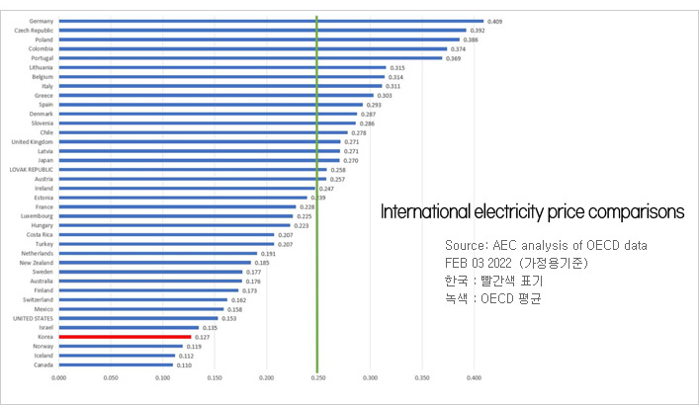
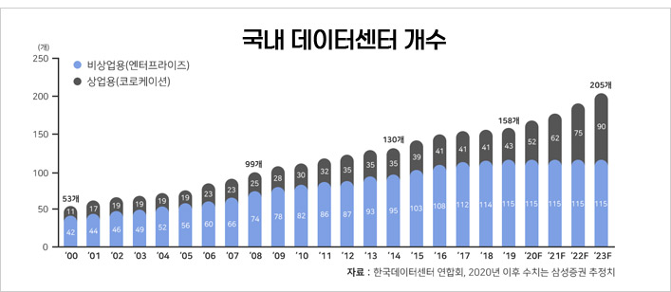
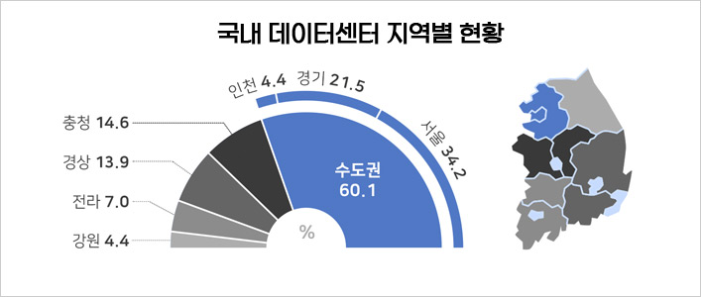
국내 전력의 품질은 높은 반면 OECD 국가 중 전기료가 저렴한 편이며 안정적인 IT인프라를 가지고 있습니다.
그에 따라 국내 데이터센터도 증가 추세에 있습니다.

Slide 31
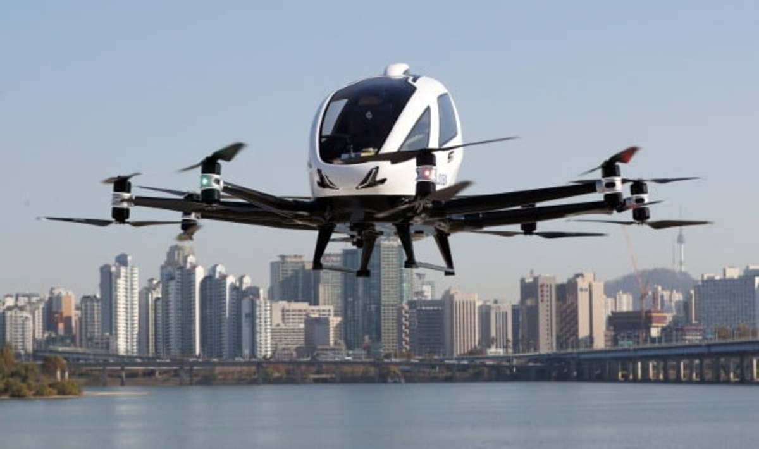
2025년 국내 드론택시 (플라잉카) 상용화에 따른 수요 급증 기대
'하늘을 나는 자동차'로 불리는 도심 항공 모빌리티(UAM, Urban Air Mobility)가 2025년 최초 상용화를 앞두고 있다. UAM은 별도 활주로가 필요없으며 최소한의 수직이착륙 공간을 확보하며 운용이 가능하다. 전기동력을 사용해 탄소 배출이 없고 저소음으로 도심에서 운항가능한 친환경 교통수단이기 때문이다.
국내에는 자율주행 상용화 이슈로 인해 TIER 3-4단계 이상의 데이터 센터의 부족은 이미 불 보듯 뻔한 상황
이러한 자율주행을 가능케 하는 것은 바로 클라우드 이며 클라우드 데이터 센터는 생명과 관련된 중요한 데이타 들이기 때문에 고속화된 네트워킹이 가능하며 절대 끊김이 있어서도 안되는 클라우드 데이터센터를 필요로 한다. 이러한 조건에 부합되는 TIER 3-4단계 이상의 데이터 센터의 부족은 이미 불 보듯 예견된 상황이다.

